Slide 1


Slide 4


$$t=0$$
$$t=1$$
넓이:
0.3296

Slide 5




T-분포 (자유도 10)인 경우 넓이 0.95, 0.99를 얻기 위한 t-value는?
$$t=−2.228$$
$$t=2.228$$
$$t=−3.169$$
$$t=3.169$$
넓이: 0.95
넓이: 0.99

Slide 6
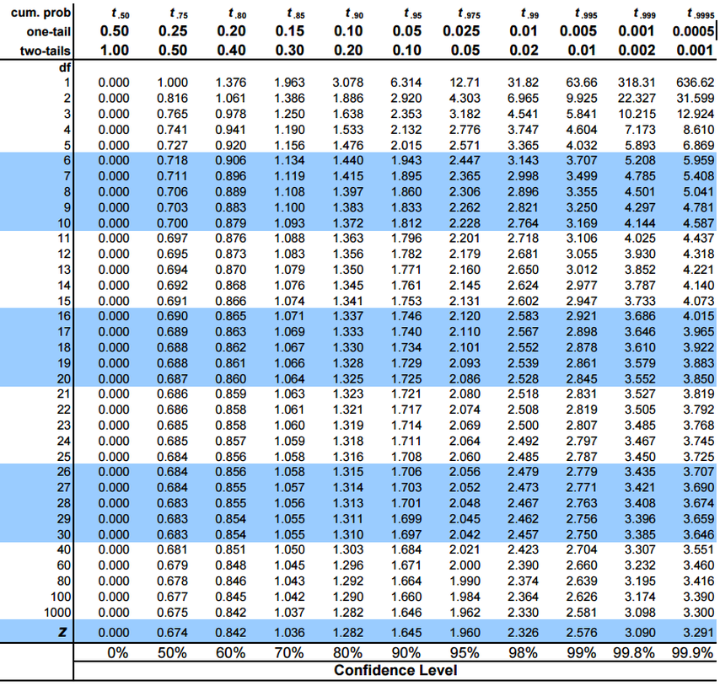

Slide 7





모평균
: 모집단
: sample로 선택된 사람
평균
선택된 표본의 평균을 계산해 표시
평균
평균
평균
평균
평균
평균
평균
평균
평균
평균
평균
평균
평균
평균
평균
평균
평균
평균
평균
평균
평균
평균
평균
평균
평균
<모집단의 분포>
<표본평균 분포>

Slide 8
모평균
모평균-2SEM
모평균+2SEM
평균
: 신뢰구간(95%)
평균
평균
평균
평균
평균
평균
평균
평균
평균
평균
평균
평균
평균
평균
평균
평균
평균
평균
평균
평균
평균
평균
평균
평균
평균
<표본평균 분포>

Slide 9
모평균
표본평균
모평균-2SEM
모평균+2SEM
표본평균-2SEM
표본평균+2SEM
신뢰구간을
표본 평균을
중심으로 이동
평균
평균
평균
평균
평균
평균
평균
평균
평균
평균
평균
평균
평균
평균
평균
평균
평균
평균
평균
평균
평균
평균
평균
평균
평균
평균
평균
평균
평균
평균
평균
평균
평균
평균
평균
평균
평균
평균
평균
평균
평균
평균
평균
평균
평균
평균
평균
평균
평균
평균
평균
평균

Slide 10

$$SEM×2$$
표본 추출
이 안에 95% 확률로
모평균이 포함되어 있음.

Slide 12









모집단 1
모집단 2
각 집단의
평균값 계산
$$μ_{1}$$
$$μ_{2}$$
데이터값
표본평균 집단 1
평균
표본평균 집단 2
평균
평균
평균
평균
평균
평균
평균
평균
평균
평균
평균
평균
평균
평균
평균
평균
평균
평균
평균
평균
평균
평균값의
차이 계산
$$μ_{1}$$
$$μ_{2}$$
평균값
평균 차이의 분포
차이
차이
차이
차이
차이
차이
차이
차이
차이
차이
차이
차이
차이
$$μ_{2}−μ_{1}$$
평균값 차이

Slide 13



모평균의 차이($μ_{2}−μ_{1}$)
모평균 차이-$t_{A}$SEM
모평균 차이 + $t_{A}$SEM
차이
: 신뢰구간(100A%)
차이
차이
차이
차이
차이
차이
차이
차이
차이
차이
차이
차이
차이
차이
차이
차이
차이
차이
차이
차이
차이
차이
차이
차이
차이
<표본평균 간 차이의 분포>

Slide 14




모평균의 차이($μ_{2}−μ_{1}$)
표본 평균의 차이(${\overline{X}}_{2}−{\overline{X}}_{1}$)
모평균 차이-$t_{A}$SEM
모평균 차이 + $t_{A}$SEM
모평균 차이-$t_{A}$SEM
모평균 차이 + $t_{A}$SEM
신뢰구간을
표본 평균 차이를
중심으로 이동
: 신뢰구간(100A%)
차이
차이
차이
차이
차이
차이
차이
차이
차이
차이
차이
차이
차이
차이
차이
차이
차이
차이
차이
차이
차이
차이
차이
차이
차이
차이
차이
차이
차이
차이
차이
차이
차이
차이
차이
차이
차이
차이
차이
차이
차이
차이
차이
차이
차이
차이
차이
차이
차이
차이
차이
차이

Slide 15
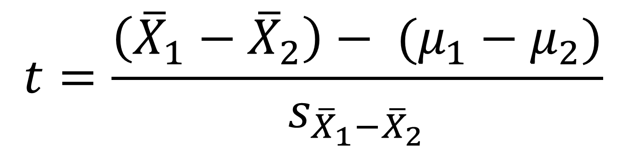
두 표본 그룹 평균의 차이
두 모집단 평균의 차이
표본 평균 차이의
통계적인 지표
$$t=\frac{\left({\overline{X}}_{1}−{\overline{X}}_{2}\right)− (μ_{1}−μ_{2})}{s_{{\overline{X}}_{1}−{\overline{X}}_{2}}}$$
두 그룹 간 평균 차이에 대한
불확실도

